Slide 1

Le DPI est un moyen pour les pays de maintenir leur souveraineté numérique
Pas de verrouillage de fournisseur. Modulaire et adaptable.

Slide 2
Au 19ème siècle, nous avons construit des infrastructures physiques partagées,
il est maintenant temps de construire des infrastructures numériques partagées
Infrastructure Physique
Chemins de fer, Routes
Privé
Innovation
Infrastructure Numérique
pour les services numériques
Normes & systèmes technologiques ouverts pour l'Identité, les Paiements Numériques, les Données…

Slide 3

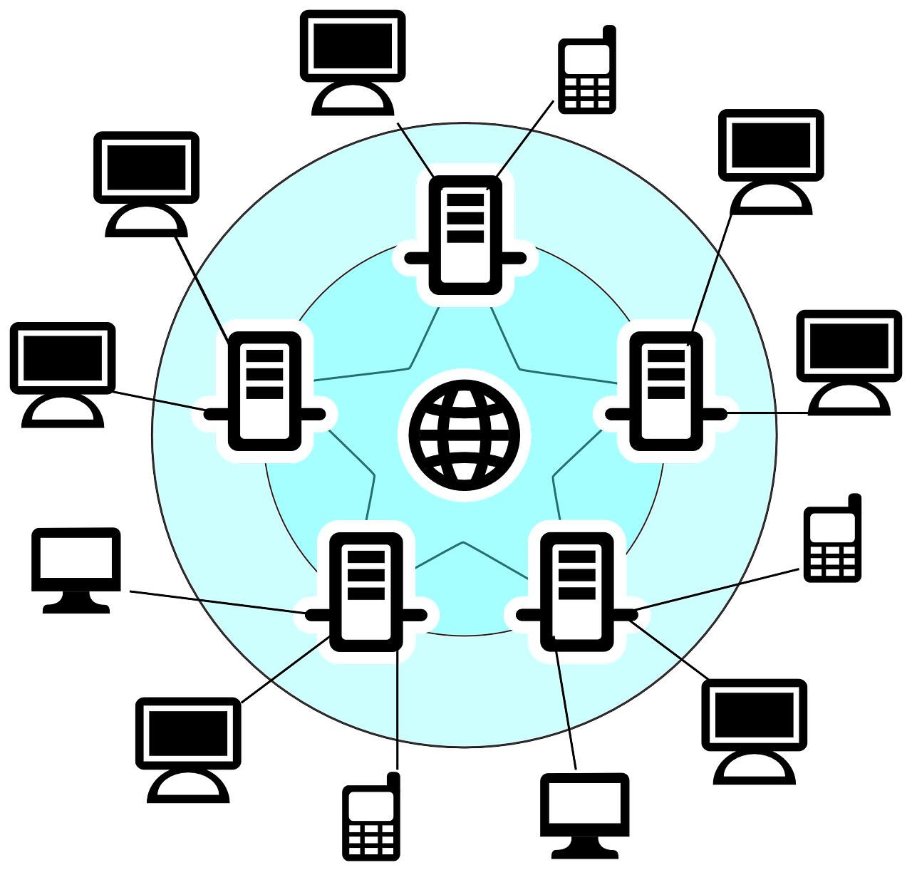
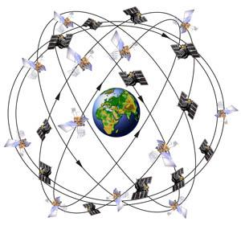
Inspiré par l'infrastructure numérique originale : Internet, GPS et Mobile
Internet
GPS
Mobile/GSM

Slide 4



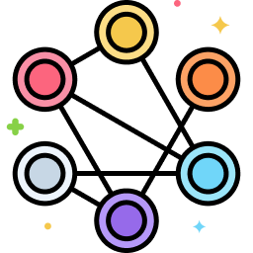

Principes de l'Architecture DPI
rendre la numérisation inclusive et évolutive
5
1.
2.
3.
4.
5.
Interopérabilité pilotée par des spécifications ouvertes
Éléments de construction minimalistes et réutilisables plutôt que des solutions de bout en bout
Innovation diversifiée et inclusive par l'écosystème via un accès ouvert et multimodal
Fédéré et décentralisé avec une préférence pour laisser les données là où elles ont été collectées
Sécurité et confidentialité par conception ; une architecture de confiance limitée
Le contenu de ce deck est sous licence CC BY-SA 4.0

Slide 5







Catégories d'Infra Publique Numérique Fondamentales
dans et entre les secteurs sur lesquels vous pourriez construire
5
Paiements
Infrastructure de Confiance
Découverte et Exécution
Identités
Partage de données et identifiants
Authentifier tout nom dans un écosystème numérique (personnes, entités et objets) via des Registres
Réaliser des transactions financières facilement
Partage de données (historique, profil et attributs) ou modèles de pair à pair ou publiquement
Permettre la confiance grâce à des signatures, un consentement, et au-delà
Accéder à des biens et services via des protocoles/API ouverts
Exemples
Nandan Nilekani, 2024

Slide 6
Compréhension
Numérique Public
Infrastructure
Un ensemble d'éléments technologiques de base
alimenté par des normes/spécifications ouvertes et interopérables
opéré sous un ensemble de règles facilitantes
avec une gouvernance ouverte, transparente et participative pour stimuler l'innovation, l'inclusion et la concurrence à grande échelle
Le contenu de ce deck est sous licence CC BY-SA 4.0

Slide 7



All Govt Approach
DPI
Approach
All Private Approach
Single Provider
Slow Innovation
Addresses diversity & choice
Encourages Innovation & competition,
Ensures openness and sovereignty
Lack of interoperability
Lack of competition
Diverse applications and market Innovation
Apps
Government Applications
Interoperable DPI
(open APIs/protocols, shared platforms and enabling policies)
Departments/
Ministries
Platforms, Cloud, OS,
App Stores
Open DPG Communities
Government
Private
Government / Regulators
‹#›
Le contenu de ce deck est sous licence CC BY-SA 4.0

Slide 8
L'approche DPI fonctionne en utilisant des normes technologiques ouvertes et une politique habilitante pour tirer le meilleur des marchés
S'il ne peut pas être réutilisé par d'autres, ce n'est pas un DPI !
Marché : Innovation publique et privée ; Acteurs de marché concurrentiels concevant des solutions diverses ;
Gouvernance : Cadre légal et institutionnel ; Programmes publics pour favoriser l'adoption ; Facilitation de l'écosystème ; Gouvernance participative
Normes techniques et blocs de construction : Spécifications ouvertes et protocoles ou systèmes partagés à travers l'identification et les registres vérifiables ; signatures et consentement ; paiements, partage de données, accréditation, et modèles d'IA/ML ouverts ; et découverte et exécution.

